Slide 1
BUENAS TARDES
Presentado por:
KEIRA K. RIVERA P.

Slide 2
introducción
Quejarse nunca ha tenido un significado positivo.. Actualmente significa manifestación de dolor, desagrado o incomodidad.
Cada vez que surjan estos problemas, una regla general en el manejo de las quejas y reclamos, es mantener la calma en todo momento. Siempre debemos mantener una actitud serena y por ningún motivo discutir con el cliente

Slide 3
ANTE LAS QUEJAS Y RECLAMOS
Siempre debemos mantener una actitud serena y por ningún motivo discutir con el cliente.
En todo negocio siempre existirán las quejas y reclamos por parte del cliente .
Debemos ser conscientes de que nos encontramos en una situación difícil.

Slide 4
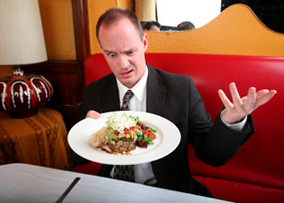
Una oportunidad para:
conocer la opinión del cliente.

Slide 5
CONCLUSIÓN
ES MUY IMPORTANTE SABER LO QUE SON LAS QUEJAS Y SUGERENCIAS AL COMENZAR UN TRABAJO YA QUE NOS PREPARA PARA UN MEJOR DESARROLLO Y NOS PERMITE ESTAR PREPARADO ANTE CUALQUIER SITUACION .
ADEMAS NOS PERMITE ESTAR ATENTOS Y MANTENER UNA BUENA ACTITUD ANTE CUALQUIER PROBLEMA

Slide 6
!GRACIAS!

